Slide 1
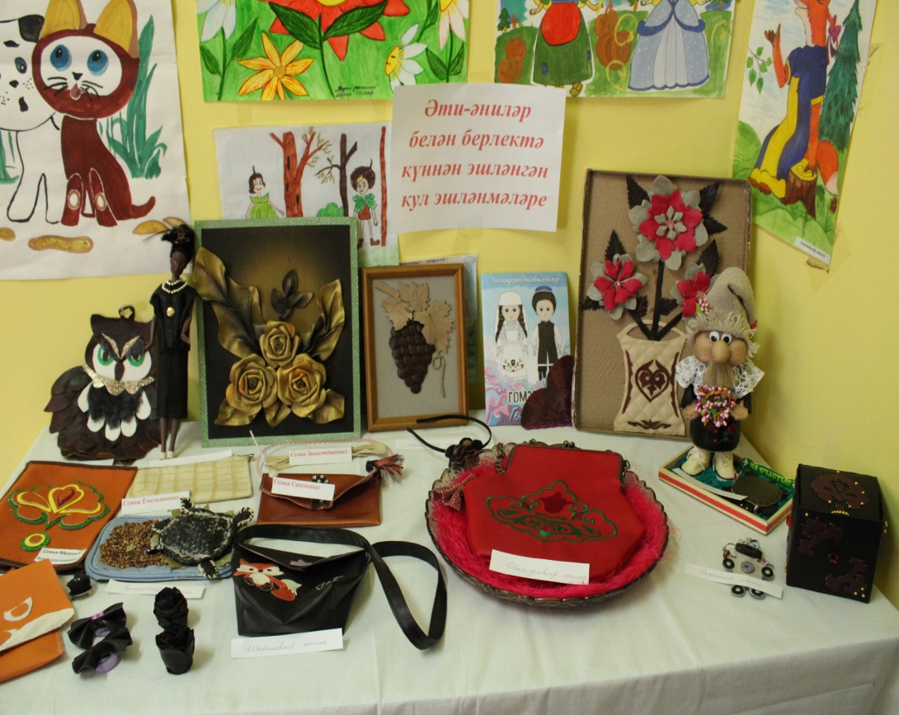
Татарстан Республикасы Кукмара муниципаль районы “Янил урта мәктәбе” муниципаль бюджет гомуми белем бирү учреждениесе
Проект эшенең темасы: “ Тегүче һөнәрендә - күнчелек тармагы”

Slide 2
Балаларга хезмәт тәрбиясе бирүнең максаты
Балаларда хезмәткә карата уңай караш, хезмәткә хөрмәт тәрбияләү
Хезмәтне оештыруның формалары
Әңгәмә
Һөнәр буенча уеннар
Коллектив белән эш һәм экскурсияләр

Slide 3
Хезмәт тәрбиясенең бурычлары
Олылар хезмәте белән таныштыру һәм аларга карата хөрмәт тәрбияләү.
Иң гади хезмәт алымнарын өйрәтү, белгәннәрен ныгыту
Хезмәткә карата кызыксыну уяту, хезмәт сөючәнлек , җаваплылык хисе тәрбияләү.
Коллектив белән эшләргә , коллектив эшенә яраклашырга өйрәтү

Slide 4
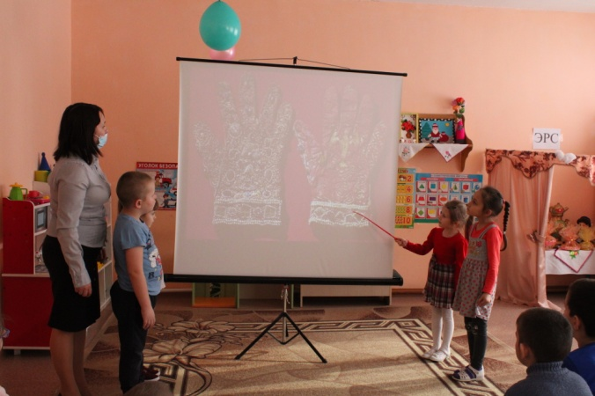
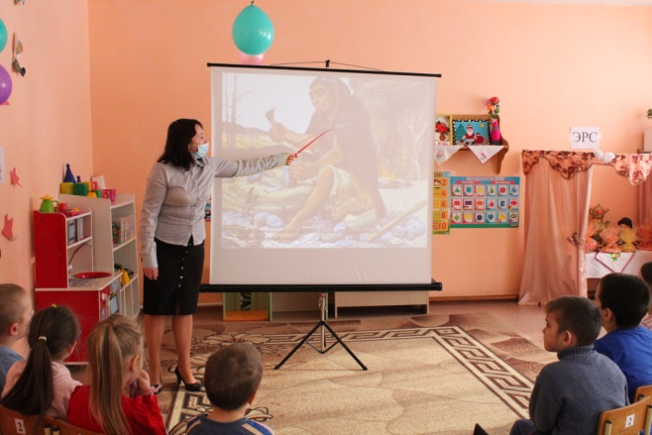
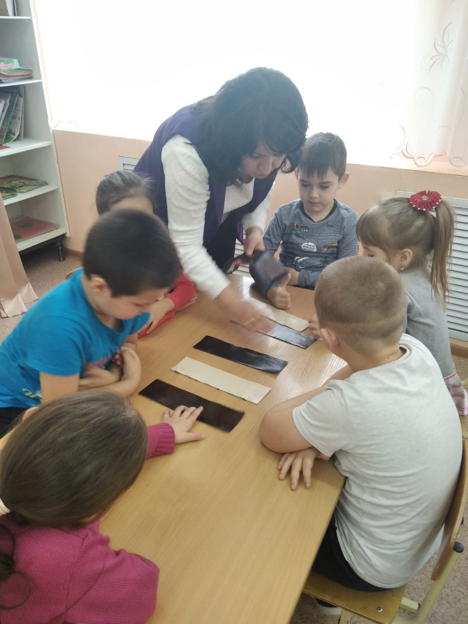
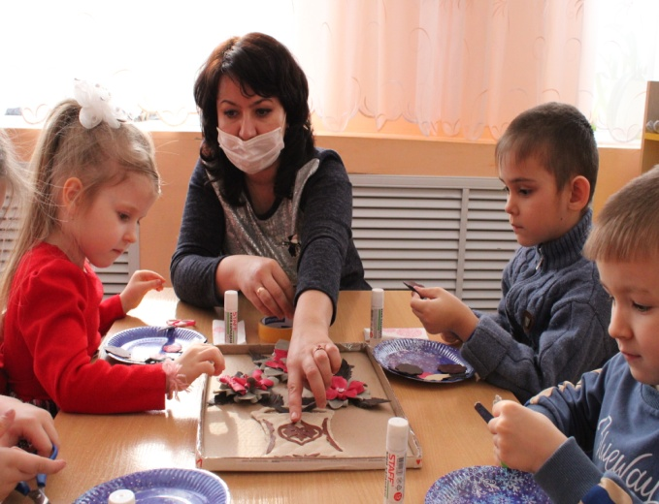
Проект барышында, балаларны күнчелек һөнәре белән таныштыру
Күннең килеп чыгу тарихын өйрәнү буенча әңгәмә, дәресләр үткәрү

Slide 5
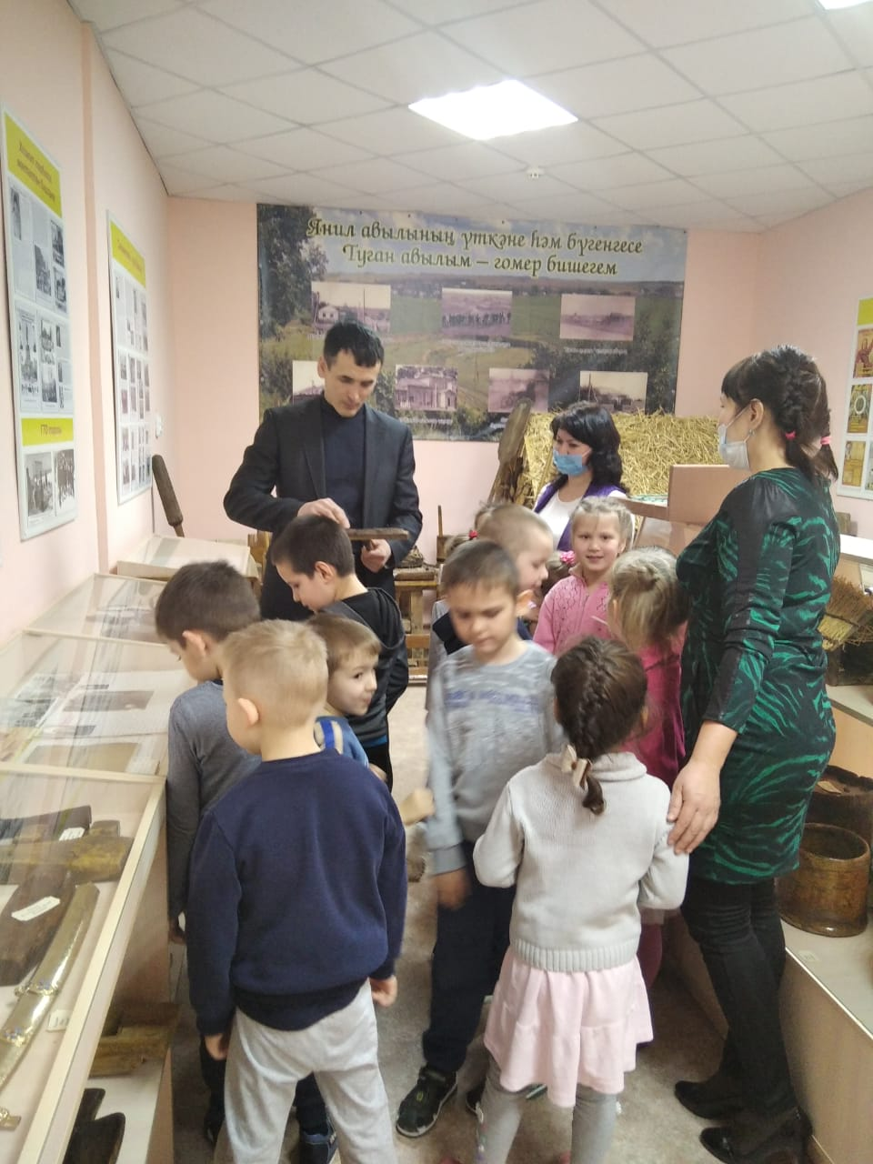
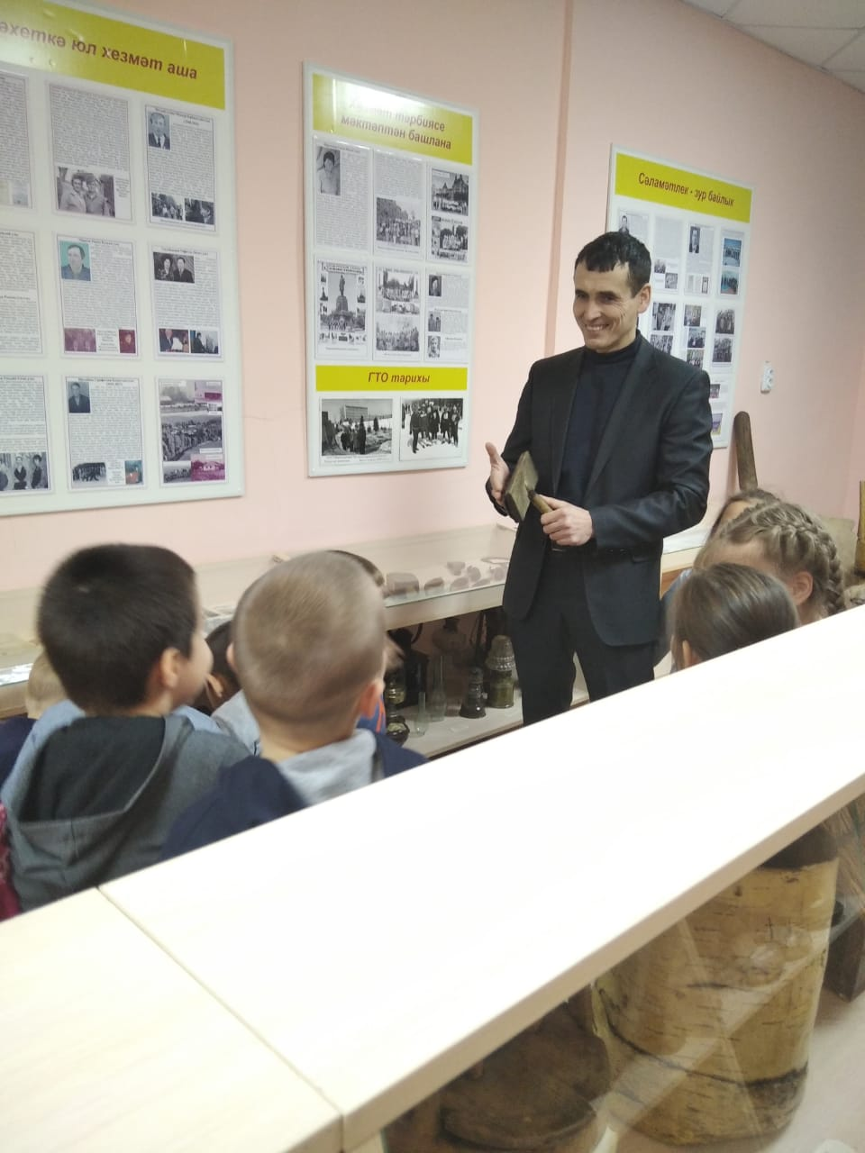
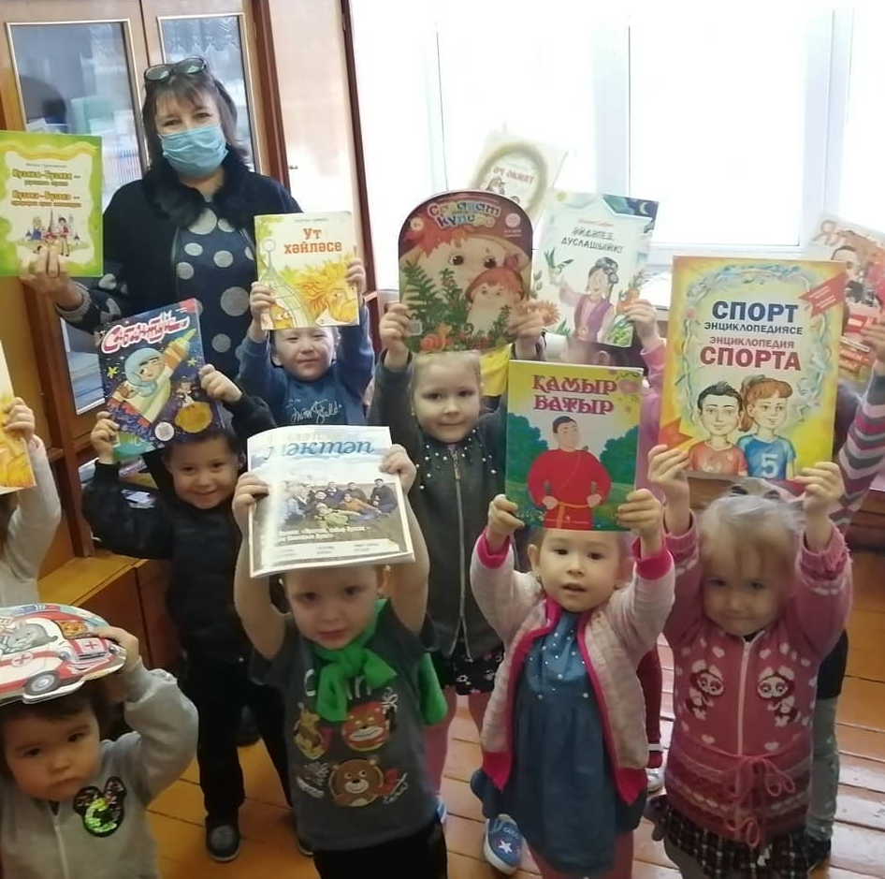
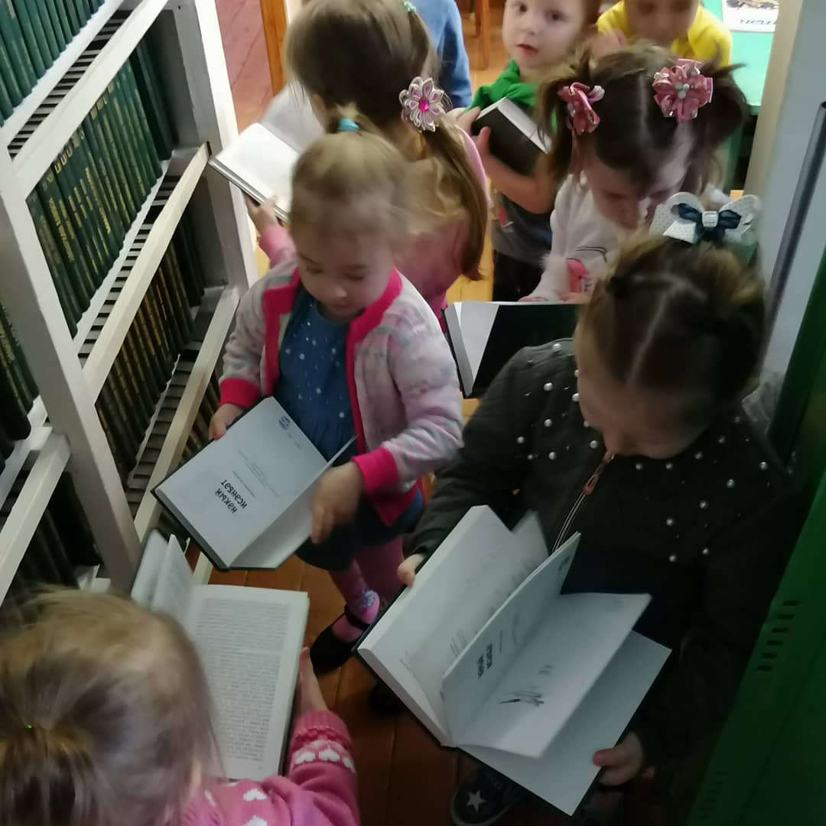
Мәктәп китапханәсенә, музеена экскурсиягә бару

Slide 6
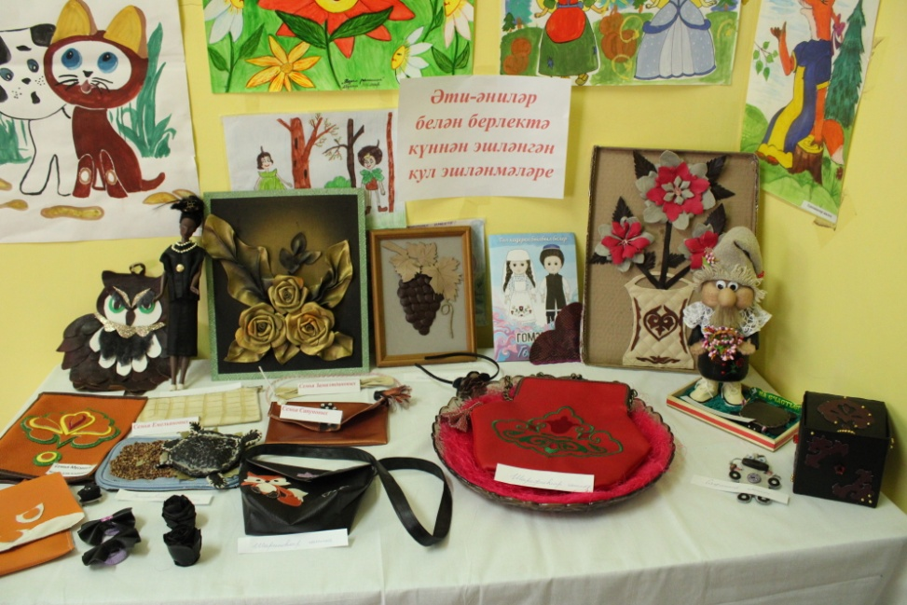
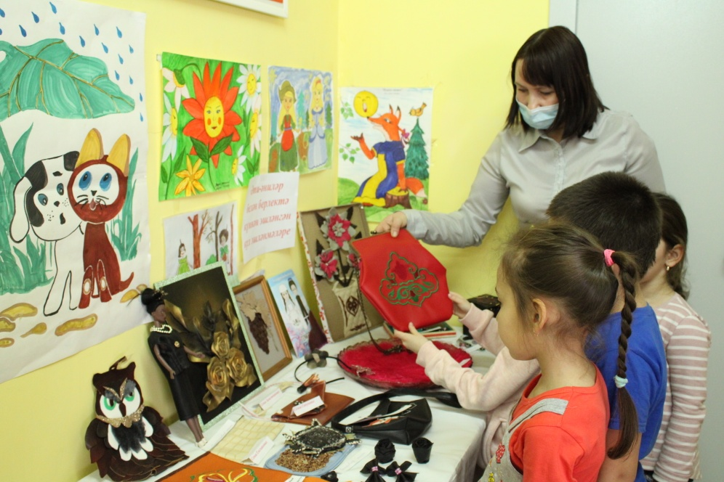
Әти – әниләр белән берлектә эш
Әти – әниләр белән бергә әзерләнгән күгәзмә

Slide 7
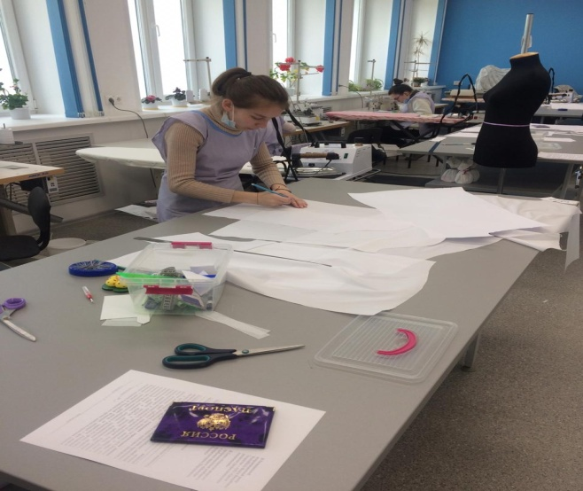
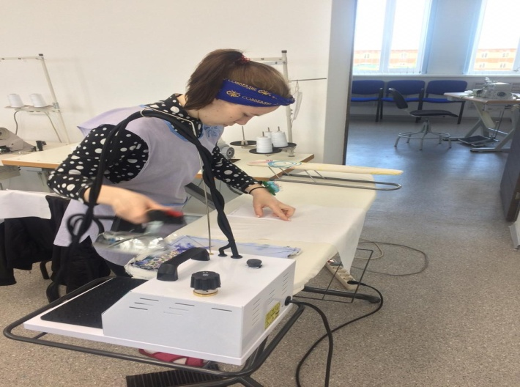
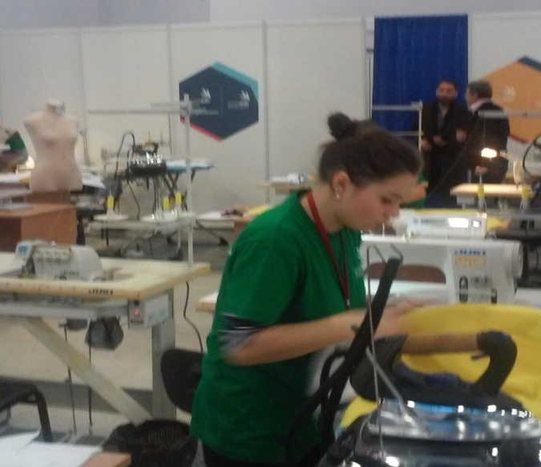
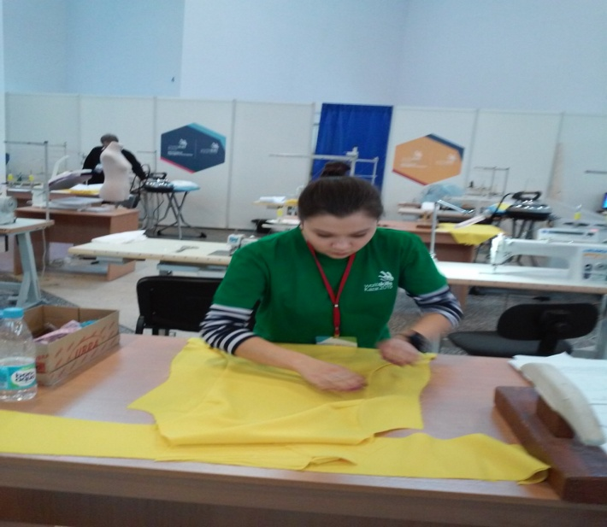
Аграр көллияттәге тегечүлек һөнәре белән танышу

Slide 8
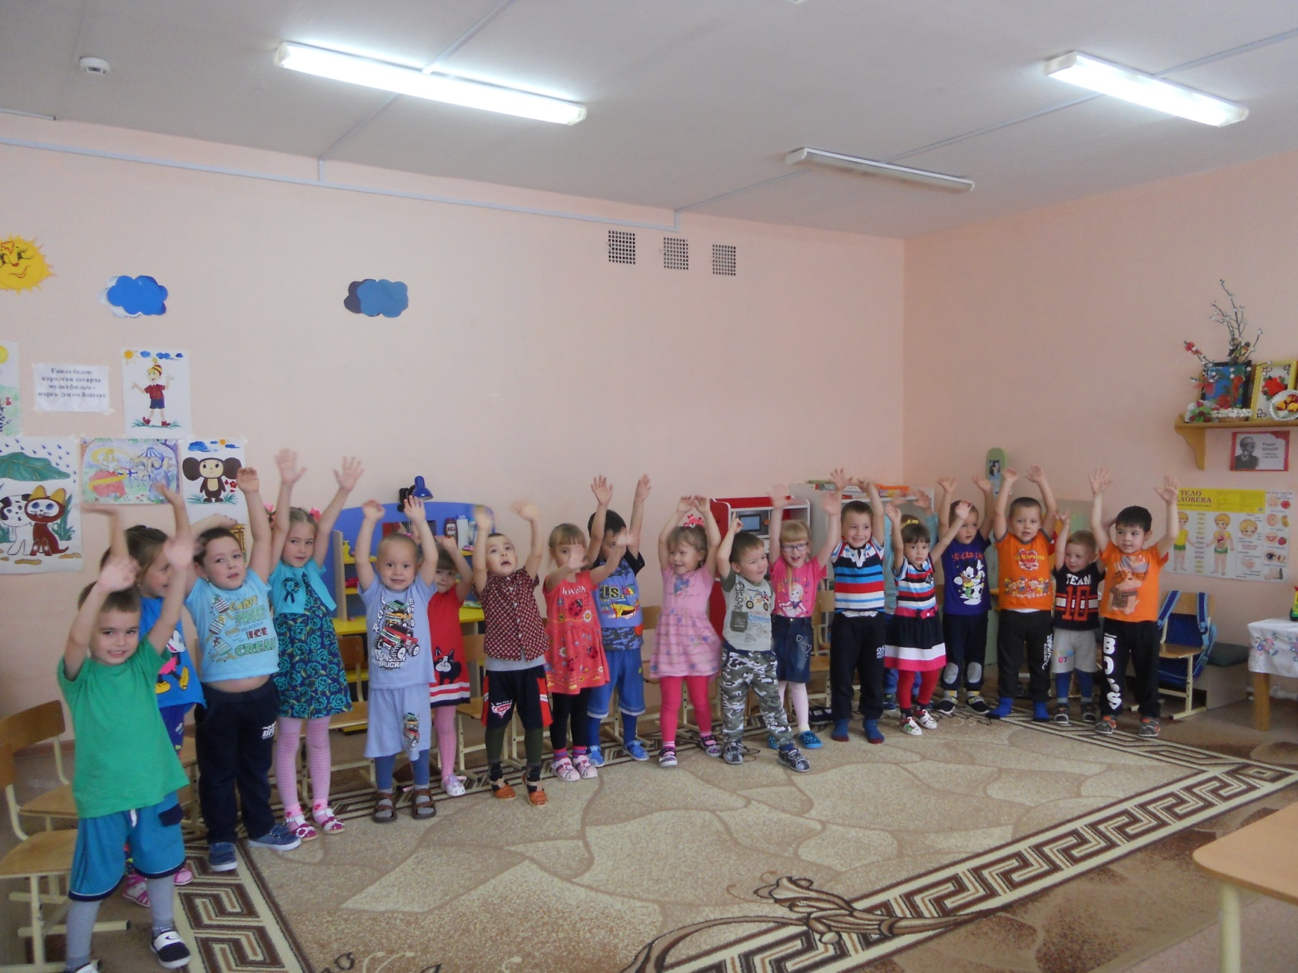
Хезмәт тәрбиясенең нәтиҗәсе - ул безнең сәламәт , акыллыллы фикер йөртүче балаларыбыз

Slide 9
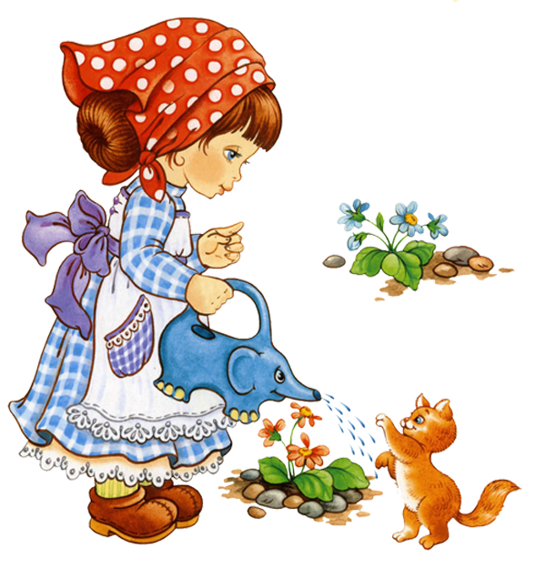
Игътибарыгыз өчен зур рәхмәт!

